Slide 1


Slide 2

گزارش عملکرد هفته سلامت
7-1 اردیبهشت 1403
واحد آموزش سلامت بیمارستان شریعتی

Slide 3
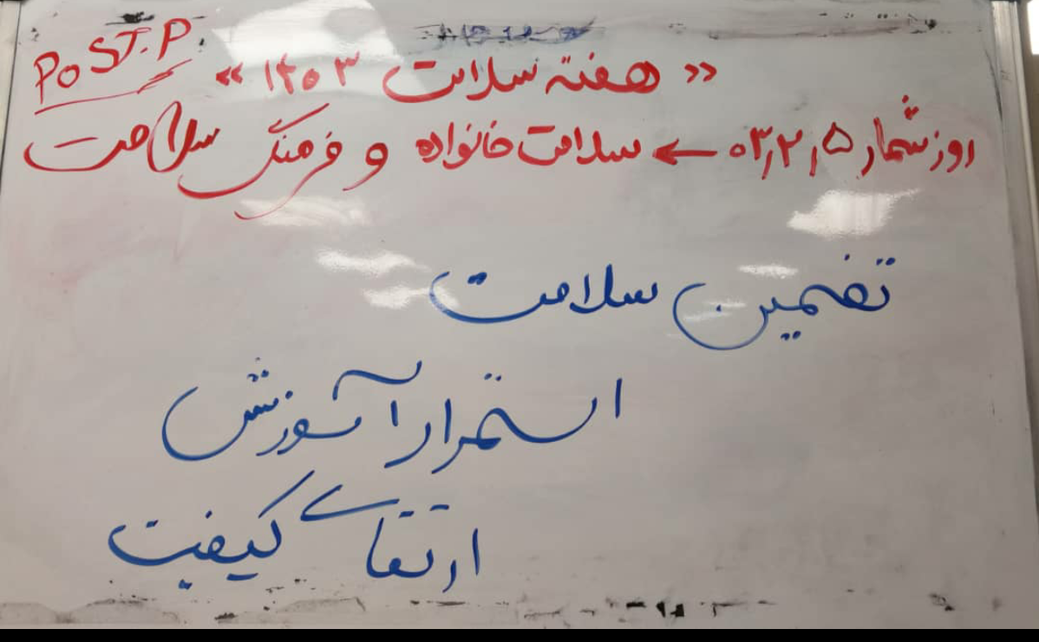
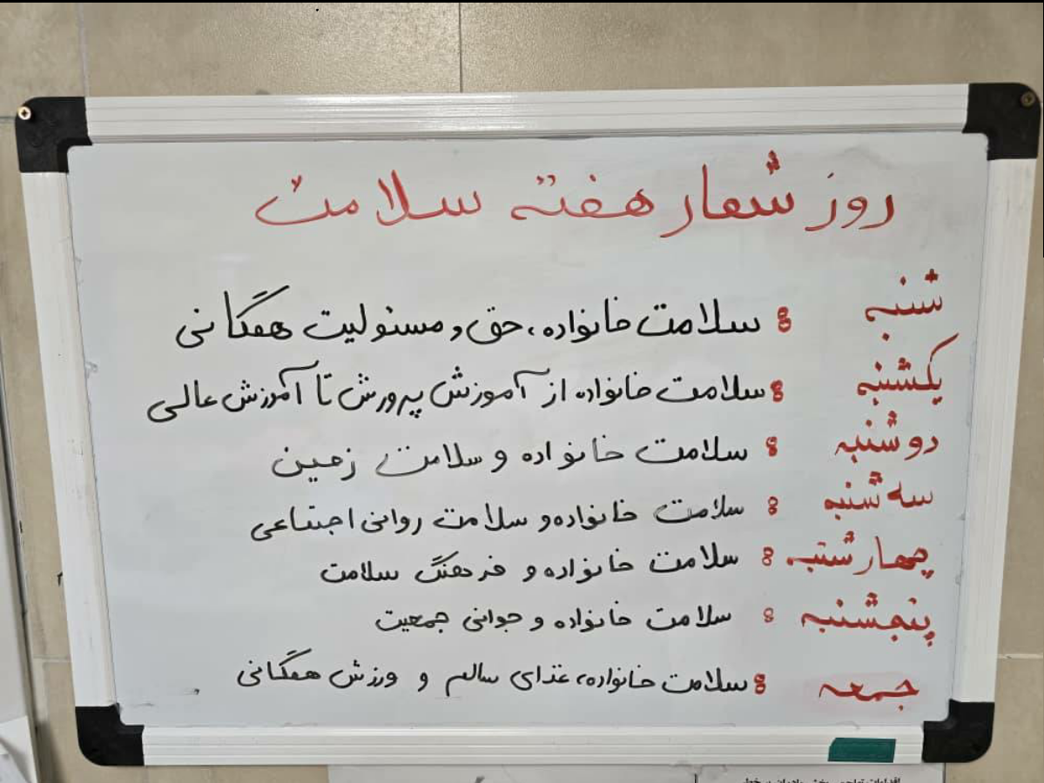
اطلاع رسانی در برد های آموزشی بخش های درمانی

Slide 4
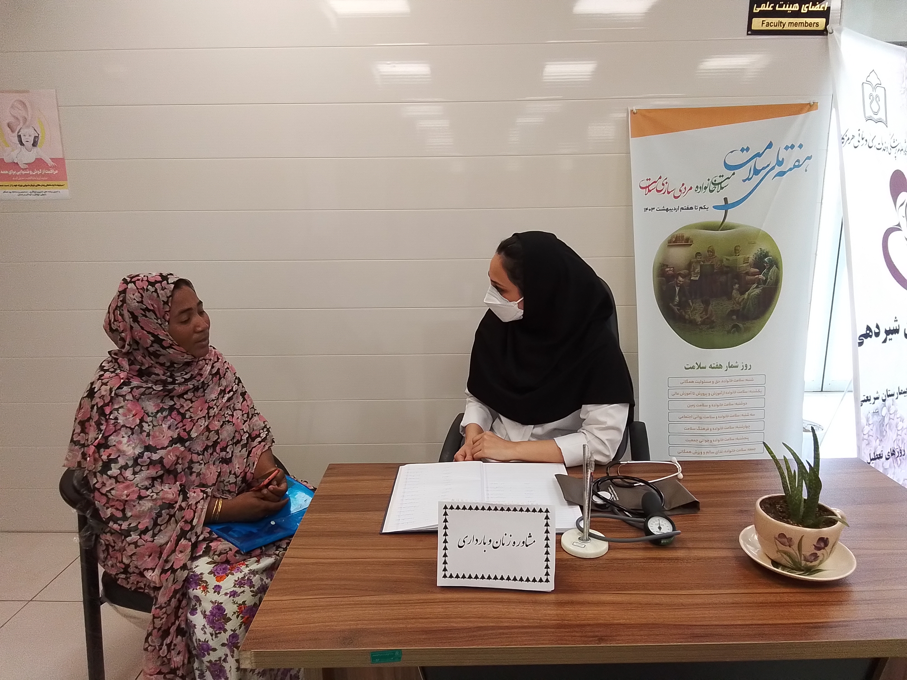
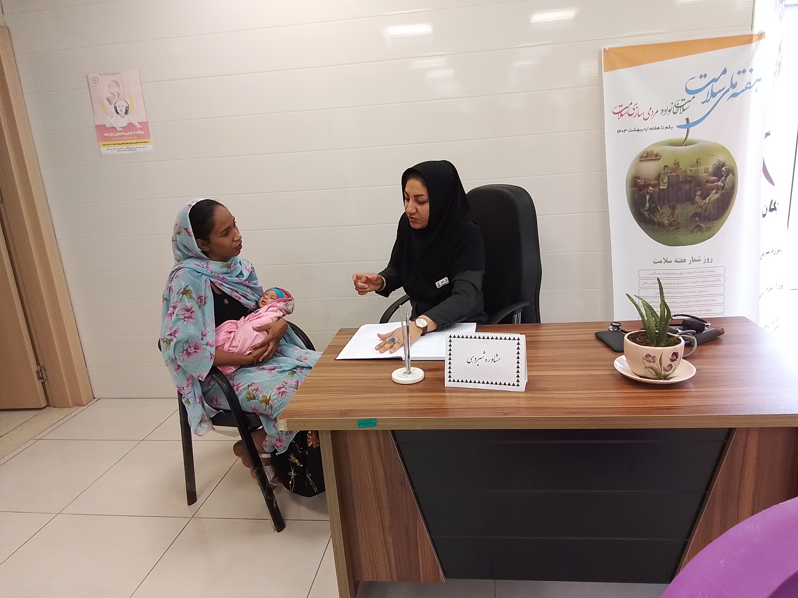
ارائه خدمات مشاوره شیردهی توسط کارشناس خانم اقبالی و مشاوره زنان وبارداری توسط متخصص زنان خانم دکتر ممشلی
به مراجعین درمانگاه شریعتی در هفته سلامت

Slide 5
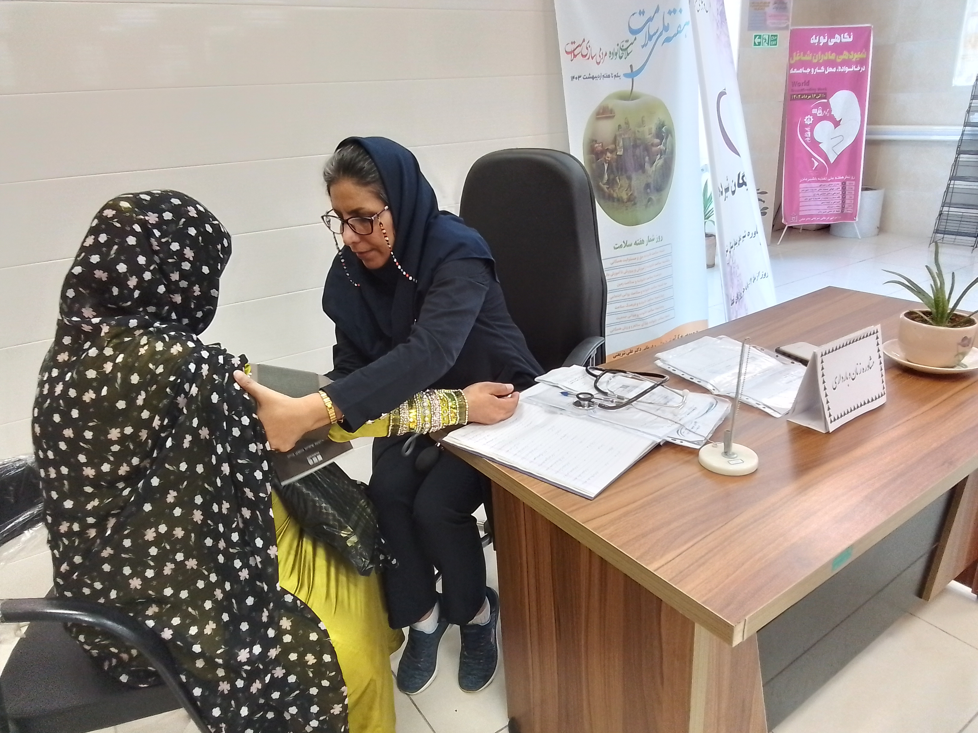
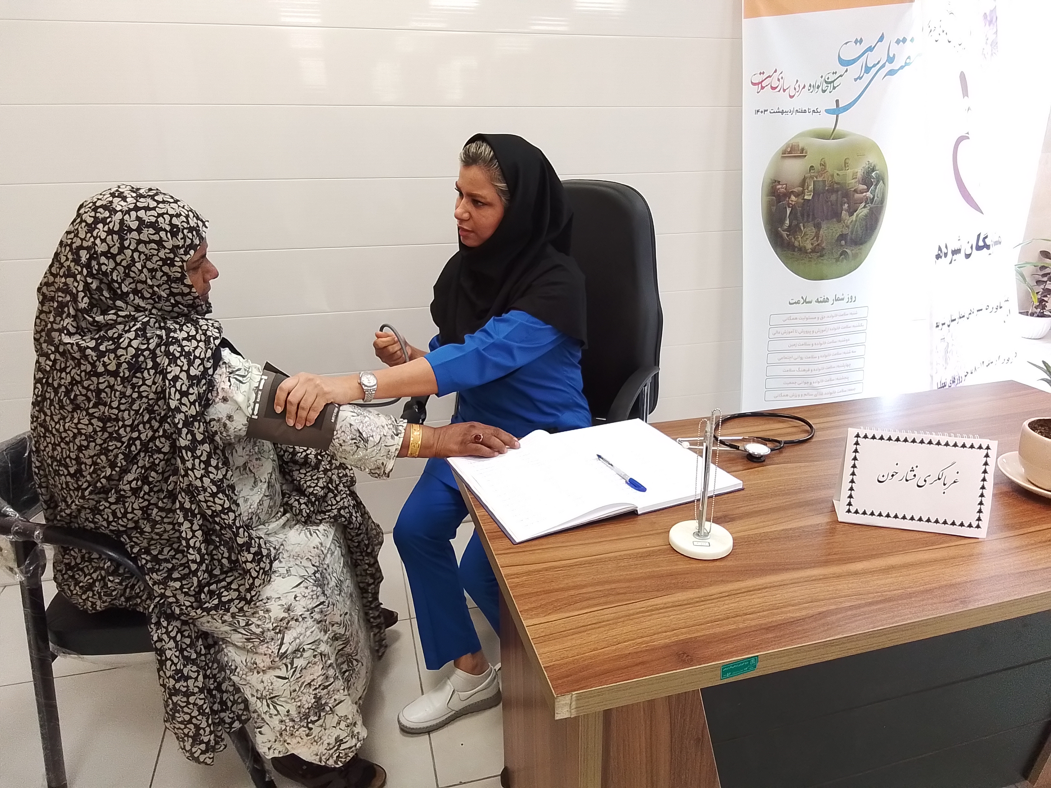
اجرای طرح غربالگری فشار خون

Slide 6
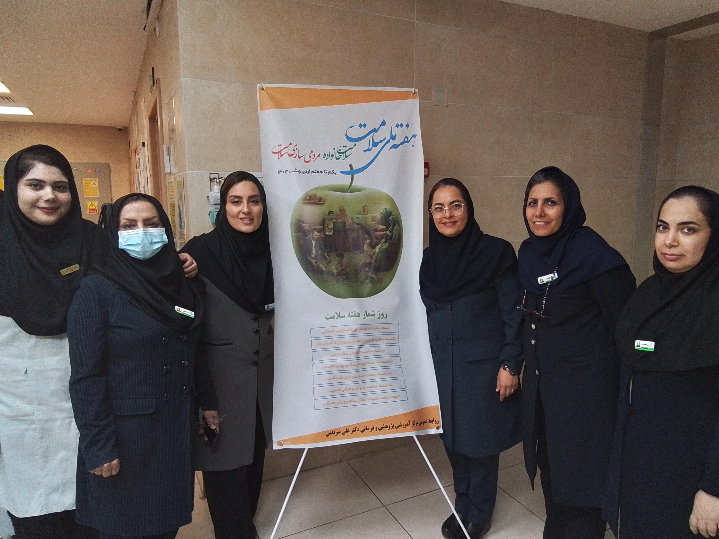
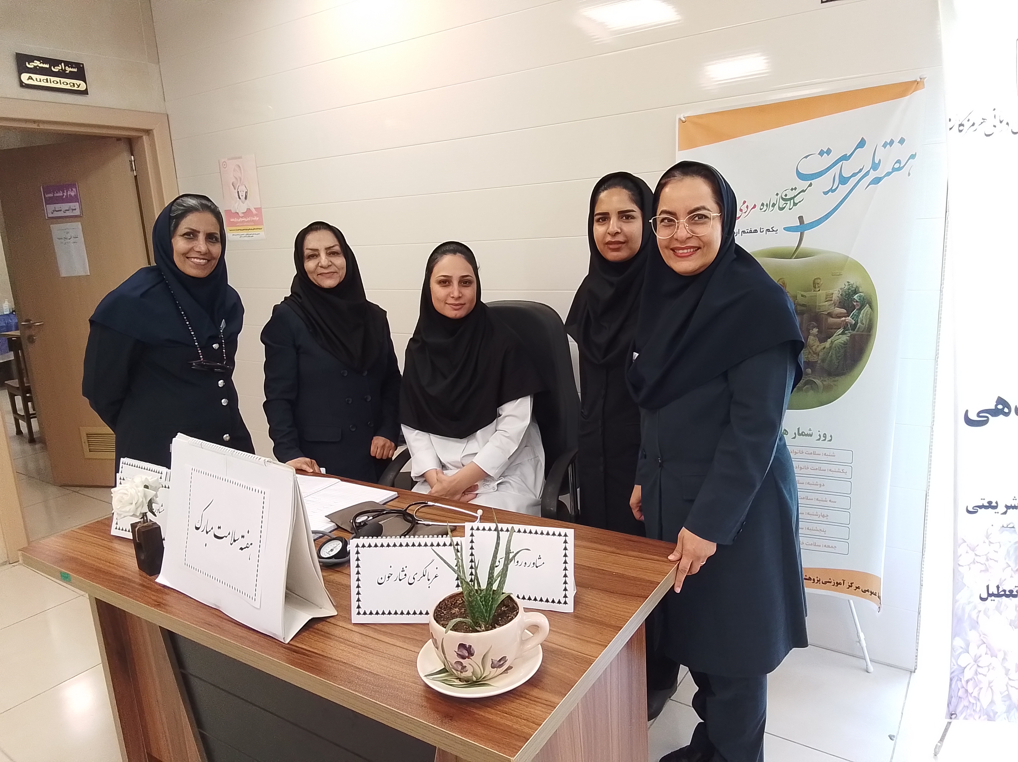
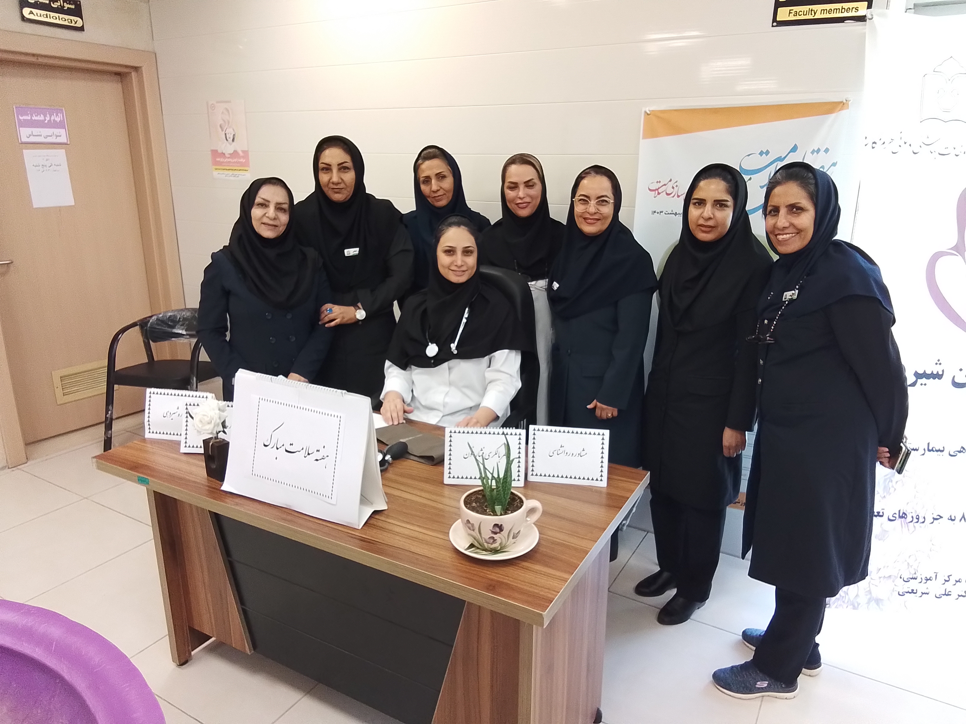
نصب بنر هفته سلامت
بازدید مسئولین سلامت

Slide 7
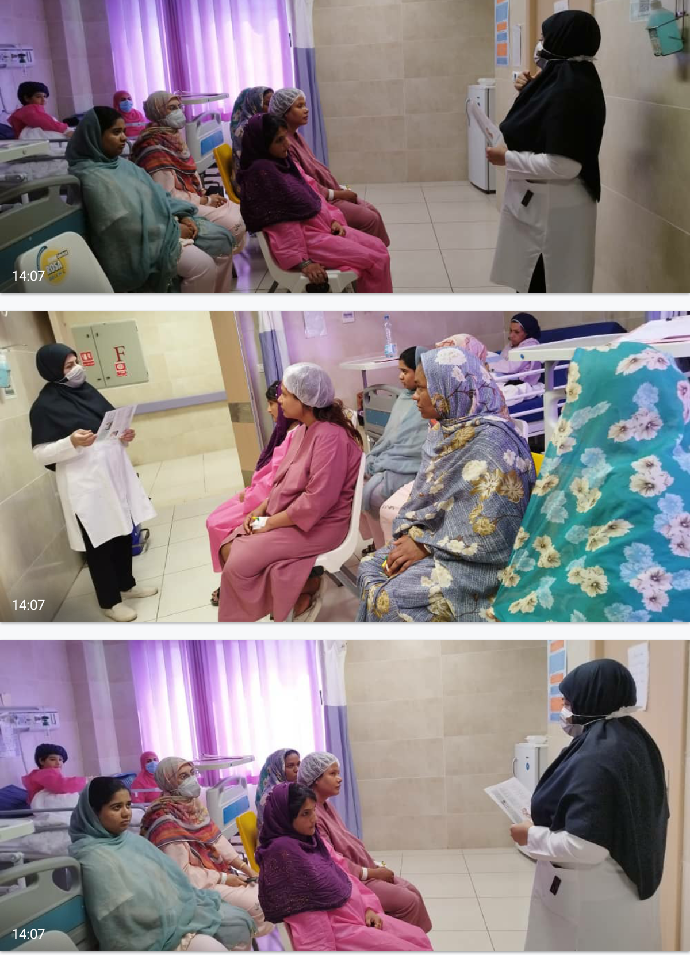
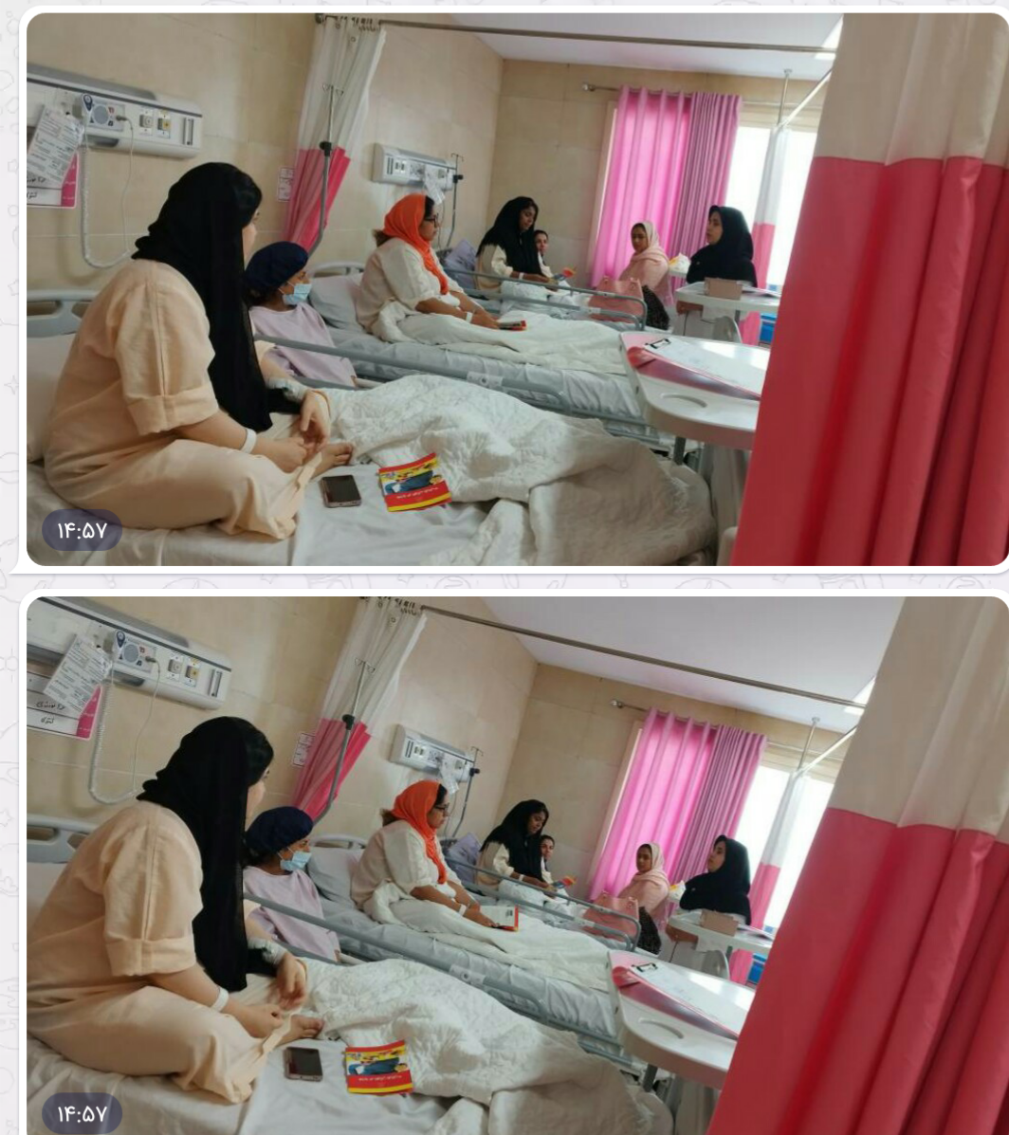
آموزش چهره به چهره در بخش های بالینی

Slide 8
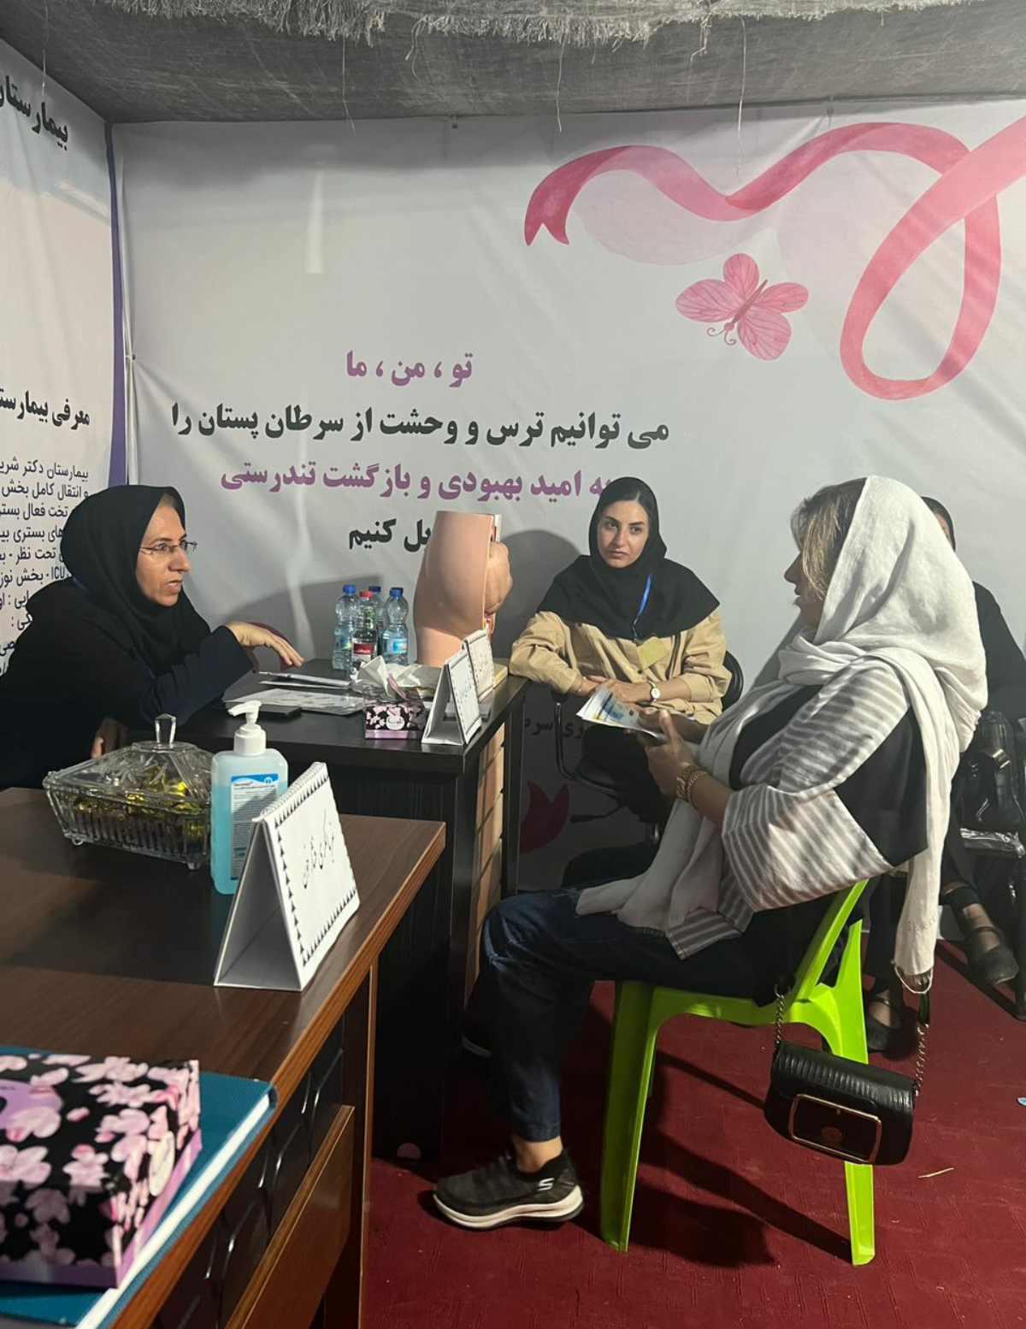
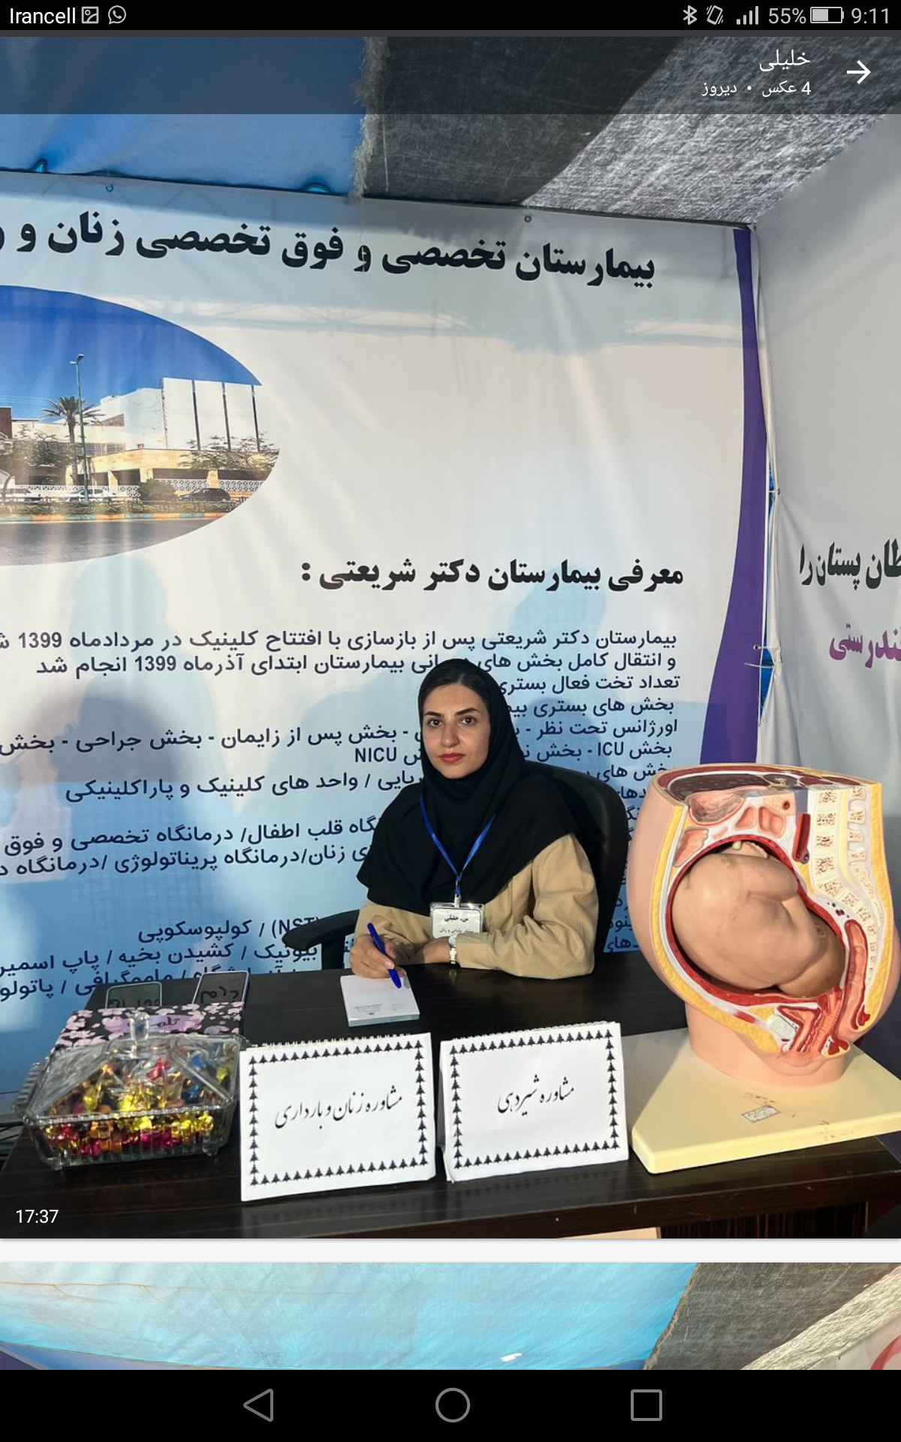
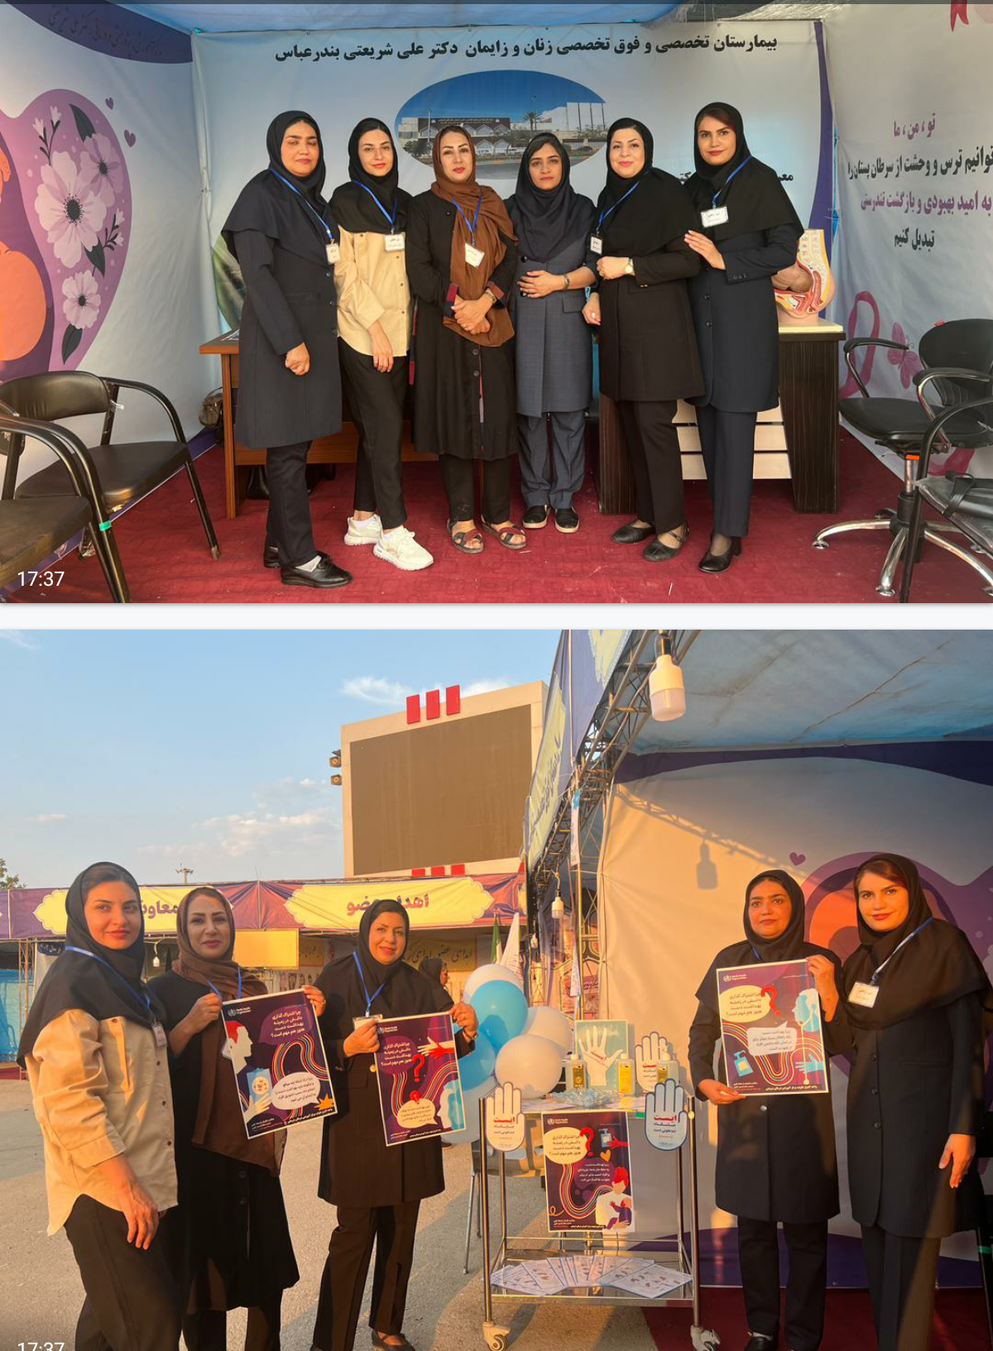
برپایی غرفه سلامت بیمارستان شریعتی نمایشگاه سلامت (پارک دولت –زیرپرچم)

Slide 9


واحدآموزش سلامت بیمارستان شریعتی بندرعباس

